Slide 1
『融客月报』
—— 二级市场（2017年9月）

Slide 2
1.本月宏观概况
2.本月市场动向分析
3. 展望
4. 公司主要业务

Slide 3
CPI、PPI
9月CPI同比上涨1.6%，回落0.2%，主要由于食品同比回落较多，同比下降1.4%。PPI同比上涨6.9%，涨幅扩大0.6%，黑色金属冶炼、造纸及纸制品的环比涨幅位居前列。

Slide 4
PMI
9月制造业PMI为52.4，环比上升0.7个百分点，连续两个月上升，并高于去年同期2个百分点，是2012年5月以来的最高点。本次上涨的关键因素在于三方面：一是供需两端继续向好,二是国内外市场需求改善,三是产业结构的持续优化。9月财新中国制造业PMI录得51，环比下降0.6个百分点，结束了3个月的上升趋势。从两个指标的背离来看，9月的扩张加速更多体现在结构上，可能不具备持续性，四季度经济下行压力较大。

Slide 5
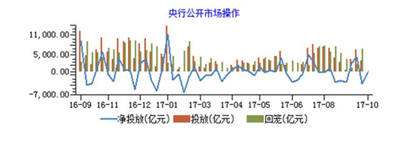
央行公开市场操作
9月，公开市场共有14200亿元资金到期，当月央行累计净回笼300亿元，已连续两个月净回笼。展望10月，随着非银跨季跨节准备工作收尾，短期资金面压力最大的时候已经过去，跨季后，非银融资难度也将随着监管考核等影响的消退而开始减轻，市场利率或打开下行空间。

Slide 6
1.本月宏观概况
2.本月市场动向分析
3. 展望
4. 公司主要业务

Slide 7
市场概况
本月市场涨跌不一。上证综指跌幅0.35%，报收3348.94点；深证成指涨幅2.50%，报收11087.19点；中小板指涨幅3.21%，报收7561.78点；创业板指涨幅0.95%，报收1866.98点。其中，深证成指与创业板指连续两个月上涨，中小板指连续四个月上涨。板块方面，本月白酒、新能源汽车等板块加速上涨。综合考虑本月PMI指数超预期回升以及国际市场普遍上涨，对10月A股市场保持乐观看法。

Slide 8
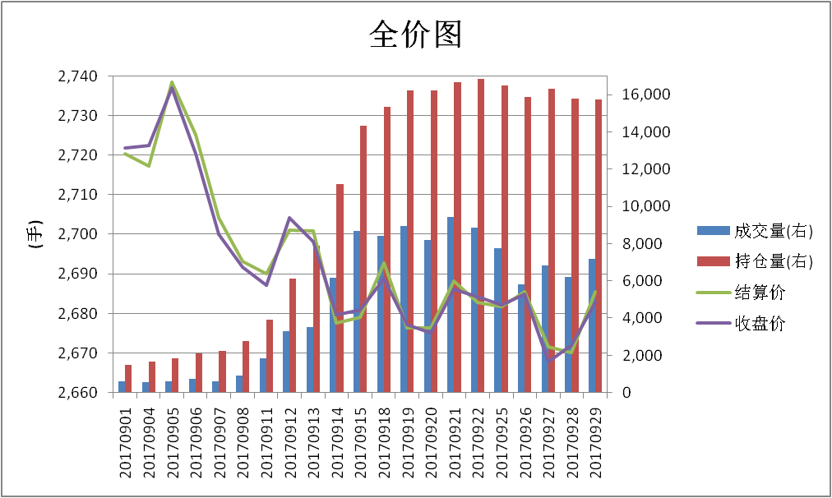
股指期货
9月上证50股指期货走势震荡下行，进入9月下旬成交量小幅下降。

Slide 9
债市指数
9月国债收益率短升长降，政策性金融债收益率普遍下行。主要受到两方面的影响：1）央行维持资金面紧平衡，国债短端收益率延续高位震荡。2）9月经济数据全面回落，预计债市收益率仍有一定下行空间。资金面方面将是10月债市的关注焦点。

Slide 10
沪深市值统计
截至9月底，两市总市值近61.29万亿,较上月底涨0.98%，其中上证市值36.95万亿，深市市值24.33万亿。

Slide 11
全市场解禁规模
2017年A股全市场解禁市值将达到29103.5亿元，较2016年增长约26.67%。具体来看，除了5月、6月和11月的解禁市值稍弱于2016年的同期水平之外，其余9个月份全部超过2016年同期解禁水平，将给市场带来不小的冲击。9月解禁市值为3531.83亿元。

Slide 12
大宗交易统计及折价率
9月大宗交易总成交额为528.83亿元，较上月256.51亿元上涨106.16%，这是自新规实施以来的第一次环比上涨，并回归到新规实施之前的成交水平。与此同时，9月份大宗交易市场的卖方议价能力连续4个月减弱，平均折价率约为4.96%，相比8月份3.82%的平均折价率上升了1.14%。在9月份的大宗交易成交中，有982次以折价成交，占比78.56%。

Slide 13
融资融券余额
至9月底，沪深两市两融余额9694.98亿元，较上月底涨2.43%，并于9月
22日达到年内最高点，显示出较为乐观的市场态度。

Slide 14
本月两市市值前十
沪市 | 市值（亿） | 深市 | 市值（亿）
601398.SH工商银行 | 20,453.97 | 002415.SZ海康威视 | 2,953.24
601939.SH建设银行 | 13,905.57 | 000333.SZ美的集团 | 2,881.03
601857.SH中国石油 | 13,824.96 | 000002.SZ万科A | 2,839.74
601288.SH农业银行 | 12,147.03 | 002352.SZ顺丰控股 | 2,425.18
601988.SH中国银行 | 11,418.98 | 000651.SZ格力电器 | 2,279.96
601318.SH中国平安 | 9,660.55 | 000858.SZ五粮液 | 2,174.33
601628.SH中国人寿 | 7,246.42 | 000001.SZ平安银行 | 1,907.63
600028.SH中国石化 | 6,906.06 | 002594.SZ比亚迪 | 1,801.63
600519.SH贵州茅台 | 6,502.58 | 002304.SZ洋河股份 | 1,529.59
600036.SH招商银行 | 6,341.44 | 000725.SZ京东方A | 1,527.83

Slide 15
本月涨幅居前个股
证券代码 | 证券简称 | 月涨幅（%） | 总市值（亿元） | 行业
300698.SZ | 万马科技 | 404.7454 | 58.4374 | 制造业（新股发行）
300699.SZ | 光威复材 | 341.641 | 263.4512 | 制造业（新股发行）
603882.SH | 金域医学 | 318.1363 | 191.0752 | 卫生和社会工作 （新股发行）
300700.SZ | 岱勒新材 | 245.1357 | 42.9716 | 制造业（新股发行）
603183.SH | 建研院 | 218.8428 | 54.7976 | 科学研究和技术服务业 （新股发行）
300697.SZ | 电工合金 | 218.4713 | 56 | 制造业（新股发行）
603386.SH | 广东骏亚 | 183.612 | 51.3379 | 制造业（新股发行）
300701.SZ | 森霸股份 | 159.408 | 39.264 | 制造业（新股发行）
002898.SZ | 赛隆药业 | 145.447 | 47.008 | 制造业（新股发行）
603813.SH | 原尚股份 | 135.724 | 30.462 | 交通运输、仓储和邮政业 （新股发行）

Slide 16
本月涨幅居前个股
安凯客车（000868.SZ）：安徽安凯汽车股份有限公司是国家定点生产高、中档，大、中型豪华客车及客车底盘的大型企业，并在客车行业率先通过国家“3C”产品强制认证。公公司自2003年开始研发新能源客车，是国内首家采用全承载技术生产新能源客车和首家上电动客车国家公告的企业。随着新能源汽车概念的火爆，安凯客车9月11日起连续5个交易日涨停，9月累计上涨105.07%。
盐湖股份（00792.SZ）：青海盐湖工业股份有限公司是青海省国有资产监督管理委员会管理的省属大型上市国有企业，主要从事化学原料及化学制品制造。公司坚持“以钾为主、综合利用、循环经济”的发展思想，从单一的钾肥向化肥产业、无机到有机、化工到精细化工、石油化工、天然气化工、煤炭化工等多重跨越。坐拥大量锂资源的盐湖股份受锂电池行业上涨的推动一路上扬，9月累计上涨62.54%。

Slide 17
本月跌幅居前个股
证券代码 | 上市公司 | 月跌幅% | 总市值（亿元） | 行业
600654.SH | *ST中安 | -48.4421 | 89.17 | 信息传输、软件和信息技术服务业
002545.SZ | 东方铁塔 | -37.4556 | 139.1432 | 制造业
601619.SH | 嘉泽新能 | -32.5688 | 170.4906 | 电力、热力、燃气及水生产和供应业
300149.SZ | 量子高科 | -31.3887 | 56.0971 | 制造业
600556.SH | ST慧球 | -29.6731 | 33.1232 | 信息传输、软件和信息技术服务业
603776.SH | 永安行 | -28.7637 | 68.592 | 科学研究和技术服务业
300682.SZ | 朗新科技 | -27.6197 | 90.639 | 信息传输、软件和信息技术服务业
300560.SZ | 中富通 | -25.761 | 47.7096 | 信息传输、软件和信息技术服务业
603129.SH | 春风动力 | -24.2601 | 46.7467 | 制造业
603357.SH | 设计总院 | -22.7731 | 86.98 | 科学研究和技术服务业

Slide 18
事件评论
内蒙古伊利实业集团股份有限公司是国内唯一一家同时符合奥运及世博标准、先后为奥运会及世博会提供乳制品的企业。截至目前，伊利集团落子新西兰、结盟意大利乳业巨头斯嘉达、在荷兰成立中国乳业截止目前规格最高的海外研发中心——欧洲研发中心、和美国相关企业和科研院所在多个领域进行了广泛合作。
自2017年以来，乳制品行业逐渐回暖，在2017年第二季度实现营业收入258.48亿元，同比增长18.06%，这是近10个季度以来同比增速的最高点。受此影响，龙头行业地位不断巩固的伊利股份未来有较高的上升空间。

Slide 19




主要券商观点
国庆长假前最后一周,A股表现波澜不惊,虽然盘面上不乏局部做多热点,但两市成交量能较前期明显萎缩,表明多空双方谨慎心态在明显升温。虽然沪指近期在3400点大关遭遇较强的反压,但随着消息面的持续转暖及股指自身技术指标得到良好的修复,节后指数有望重回升势,沪指将继续冲击3400点。
受国内最新经济数据向好、流动性担忧下降、节日期间海外市场普涨等多重因素影响，市场人士普遍预计，A股市场红十月行情可期。且从历史数据来看，A股市场10月表现存在一定季节性特征，即上涨概率明显更高。同时，今年以来A股的低波动特征、节日期间海外市场普涨等因素都可能催生红十月行情。。
节前市场一度担心四季度市场环境，但国庆长假期间海外环境整体平稳，受中国央行宣布带有“普惠”性质的定向降准以及特朗普税改取得一定的实质性进展影响，港股及海外市场在 A 股休市期间整体向好，或提振A股节后表现，于四季度扩大战果
“十一”长假之后的首个交易周，市场将迎来一轮首发原股东限售股解禁高峰，其中不少解禁股占总股本比例较高的公司本周以来股价已接连调整。另据统计，今年8~12月，A股月均解禁市值超过2600亿元，而4~7月期间月均解禁市值不足1800亿元；申万认为，今年4季度A股流动性压力可能较大。
10月
谨慎看多
谨慎看多
谨慎看多
中性
9月
谨慎看多
谨慎看多
谨慎看多
中性
8月
谨慎看多
中性
谨慎看多
中性

Slide 20
1. 本月宏观概况
2. 本月市场动向分析
3. 展望
4. 公司主要业务

Slide 21
宏观经济数据解读
统计局公布9月制造业PMI为52.4，环比上升0.7个百分点，连续两个月上升，并高于去年同期2个百分点，是2012年5月以来的最高点。本次上涨的关键因素在于三方面：一是供需两端继续向好；二是国内外市场需求改善；三是产业结构的持续优化。9月财新中国制造业PMI录得51，环比下降0.6个百分点，结束了3个月的上升趋势。从两个指标的背离来看，9月的扩张加速更多体现在结构上，可能不具备持续性，四季度经济下行压力较大。
9月CPI同比上涨1.6%，回落0.2%，主要由于食品同比回落较多，同比下降1.4%。PPI同比上涨6.9%，涨幅扩大0.6%，黑色金属冶炼、造纸及纸制品的环比涨幅位居前列。

Slide 22
展望
9月市场处于震荡态势，目前上证指数在3350点上下不停震荡，成交量较上月小幅下降。创业板指9月小幅上涨，成交量微幅放大。节后首日，两市显著上涨，成交量明显放大，沪指更是创出21个月来新高。行业方面，新能源汽车行业持续走强，5G概念依旧抢眼，白酒行业持续活跃，贵州茅台更是创出历史新高，众多券商纷纷高喊A股红10月。随着PMI数据回升、十九大召开在即等一系列因素的影响，预计10月份市场稳中向好，看好通信、新能源汽车等行业。

Slide 23
1. 本月市场情况概况市场
2. 本月市场动向分析
3. 展望
4. 公司主要业务

Slide 24
Pre-IPO财务顾问及财务投资
我们的财务顾问团队依托自身专业背景及资源整合优势，根据客户需要，站在客户的角度为客户的投融资、资本运作、资产及债务重组、财务管理、发展战略等活动提供的咨询、分析、方案设计等服务。包括的项目有：投资顾问、融资顾问、资本运作顾问、资产管理与债务管理顾问、企业战略咨询顾问、企业常年财务顾问等。
我们的投资团队依托自身专业背景和独特判断，根据行业发展和市场趋势，对目标企业和目标项目，进行各种形式的专业投资。财务投资包括：股权投资、固定收益投资等。

Slide 25
Pre-IPO财务顾问及财务投资
 | 需求 | 服务内容 | 服务对象 | 受托人角色 | 理想委托人 | 管理效益
1 | 财经顾问 | 立足资本市场的产业、行业咨询 机构与个人的投融资策略咨询 机构与个人的财务管理咨询 | 机构、个人 | 财经顾问 | 具有相当资产规模的机构及个人，信任专业机构的服务 | 通过顾问服务，得到优质及合适的系统化咨询建议
2 | 专题调查 | 收集相关的政策和信息 可行性研究与可行性报告 提供备选的项目个案 | 机构、个人 | 专题调查实施方 | 目的和预算明确的需要专题调查的机构及个人，认可专业机构的时间价值 | 目的明确、时间保证，效果突出
3 | 上市顾问 | 尽职调查、企业重组咨询、商业计划书 行业分析及市场需求预测、盈利预测 推荐法定中介机构并帮助企业沟通 | 机构、个人 | 上市顾问 | 有可能成为上市公司的公司实际控制人 | 提供专业经验，帮助企业选择最优方案，节约时间、节约费用
4 | 股权投资 | 旨在上市的股权项目安排 议价及选择合适投资方式 退出安排及投资项目效益评估 | 机构、个人 | 直投或基金管理人 | 有股权投资偏好和需求，愿意接受一定风险收益比 | 利用专业经验及行业资源，选择性价比合适的项目进行投资，突出投资的安全性、流动性、盈利性。
5 | 专户管理 | 封闭式运作证券专户 专业进行资产配置与管理 定期报告跟踪分析 | 机构、个人 | 直投或基金管理人 | 有专户管理的偏好和需求，愿意接受一定风险收益比 | 注重专业经验与执行纪律，理性获得稳定的管理效益
6 | 私募基金 | 组建各种形式的私募基金 根据目标运作及管理基金 基金的定期报告及到期清算 | 机构、个人 | 直投或基金管理人 | 有参与基金投资的偏好和需求，愿意接受一定风险收益比 | 利用专业经验及资源整合优势，用基金的方式，取得投资的最优效益

Slide 26
Post-IPO财务顾问及财务投资
上市对于企业和股东仅是发展的一个里程碑，对接资本市场后，企业和股东需要适应更高的监管要求、更完善的公司治理、更复杂的资本运作。我们针对此类需求，整合了服务资源，将财务顾问和财务投资作为载体，致力为客户提供定制化的市值管理服务。
我们的财务顾问团队依托自身专业背景及资源整合优势，根据上市公司及其股东的需要，提供投融资、资本运作、资产及债务重组、财务管理、发展战略等活动提供的咨询、分析、方案设计等服务。包括的服务有：上市公司再融资、股权激励、并购、股权融资、市值维护、战略投资等。
我们的投资团队依托自身专业背景和独特判断，根据市值管理的各项需求，设计投资结构，进行各种形式的市值管理投资。包括：并购投资、再融资投资、战略投资、固定收益投资等。

Slide 27
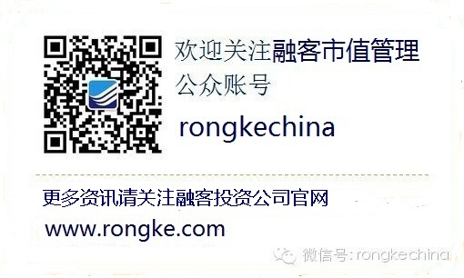
联系我们
公司地址：上海市东湖路70号东湖宾馆3号楼3楼
公司电话：8621—54668032—602
公司传真：8621—54669508
网址：http://www.rongke.com

